Slide 1
Xin chào các em!

Slide 2
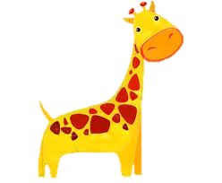
Kiểm tra bài cũ
VÒNG QUAY MAY MẮN
40
10
1
2
60
20
3
4
30
MAY MẮN
50
10
5
6
QUAY

Slide 3
gà gô
Quay về

Slide 4
ghi – ghẹ
Quay về

Slide 5
gỡ cá
Quay về

Slide 6
gõ – gỗ
Quay về

Slide 7
ghế gỗ
Quay về

Slide 8
ghế đá
Quay về

Slide 10
Bài mới:
Giới thiệu bài

Slide 11
Thứ ngày tháng năm 2020
Tiếng Việt
- k
Bài 17: gi
gi
k

Slide 12
K

Slide 13
Chia sẻ và khám phá

Slide 14
1. Làm quen
gi gi Gi

Slide 15
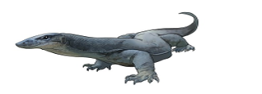
1. Làm quen
k k K

Slide 16
gi giá đỗ
k kì đà

Slide 17
Luyện tập

Slide 18
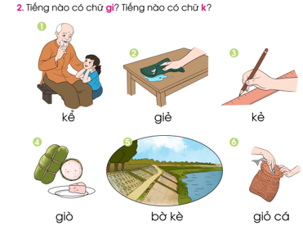
Mở rộng vốn từ

Slide 19
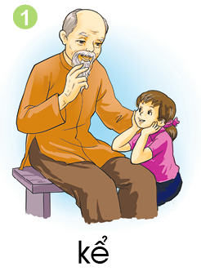
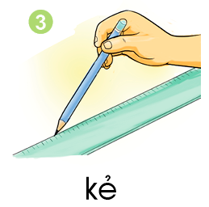
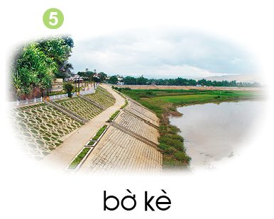
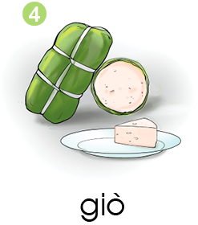
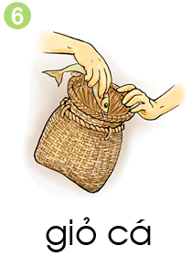

Slide 20
Quy tắc chính tả

Slide 21
Tập đọc:
Bé kể

Slide 22
Thư giãn

Slide 23
Luyện đọc từ

Slide 24
Luyện đọc từ
bi bô
bé kể
ghế đá
bờ hồ

Slide 25
Bờ hồ

Slide 26
Luyện đọc câu
Bà bế bé Lê
1
Bé bi bô:
2
“Dì... giò...”.
3
Đó là bé kể:
4
Dì Kế giã giò.
5
Cỗ có giò, có gà,
có cả giá đỗ.
6

Slide 27
Tìm hiểu bài học

Slide 28
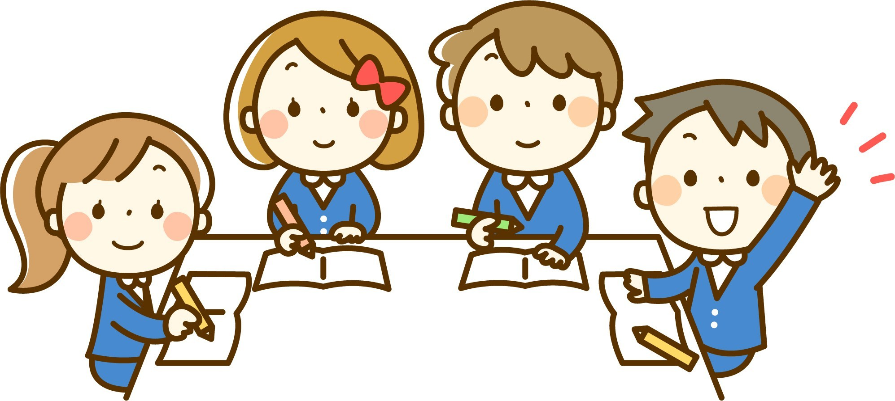
Củng cố

Slide 29
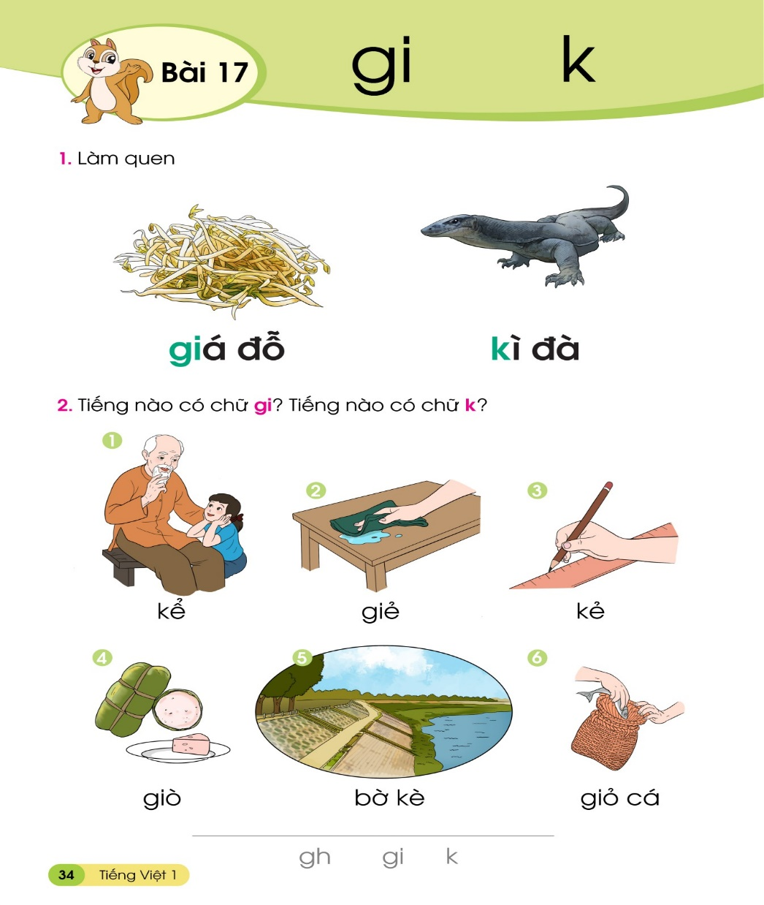
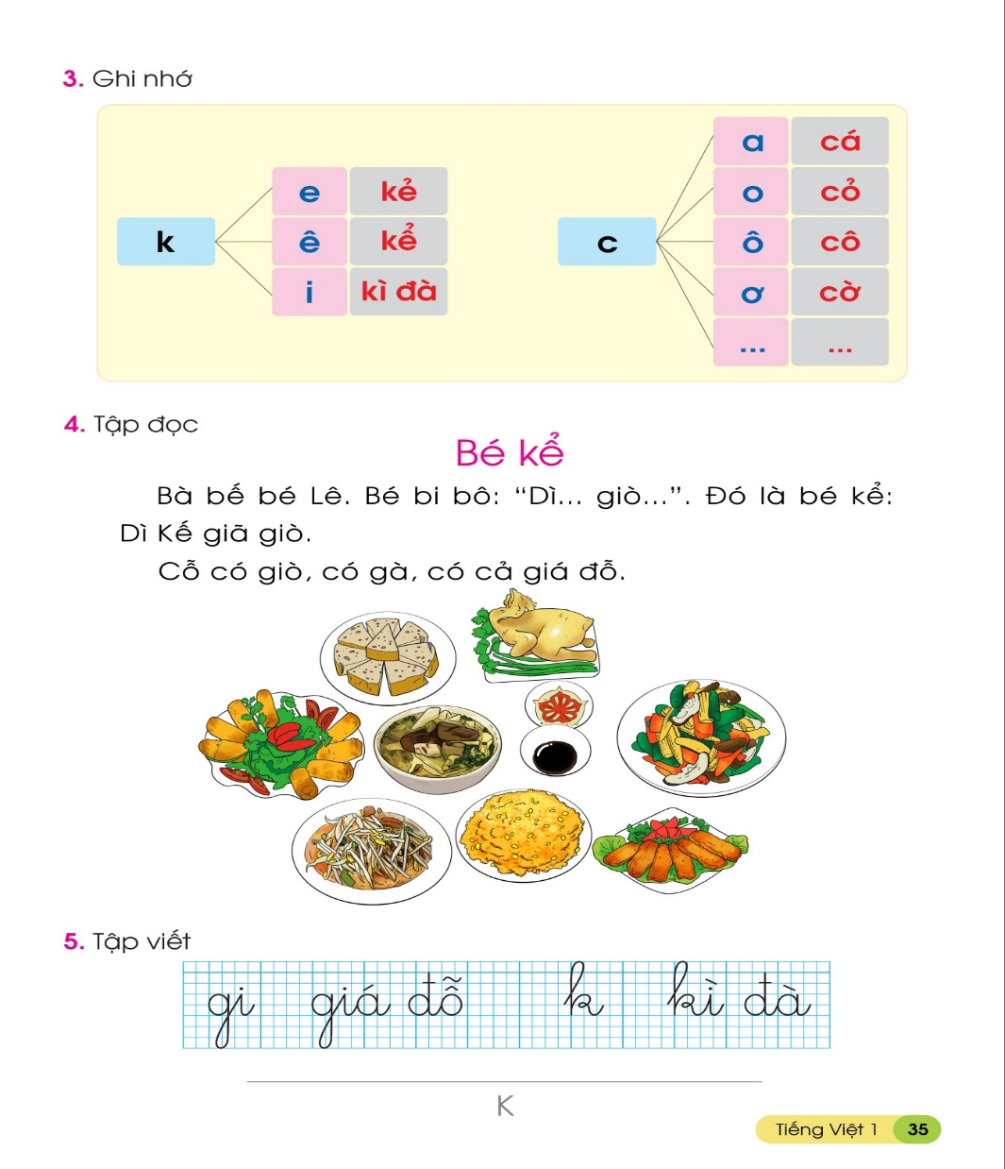

Slide 30
Tập viết bảng con

Slide 31
Dặn dò

Slide 32
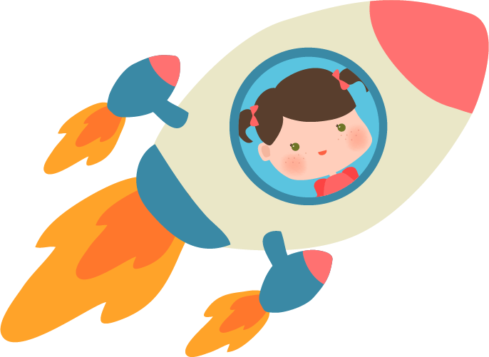
Tạm biệt và
hẹn gặp lại!

